Slide 1
캡스톤 디자인 03분반 M조
제스쳐 인식을 통한 기기 제어
20174188 김형균
20174299 이성준
20195134 장시원
20195135 김범수

Slide 2
목차
1
개발 현황
Progress
2
향후 계획
Plan
3
Q & A
Etc.

Slide 3

Part 1,
현황

Slide 4
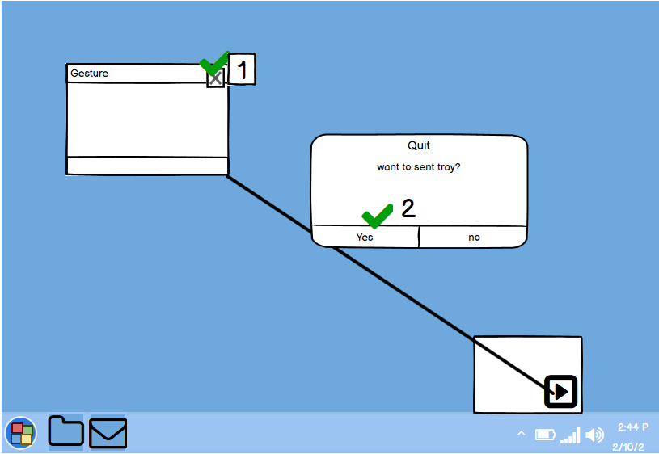
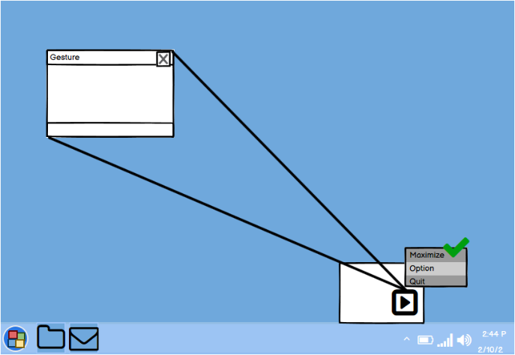
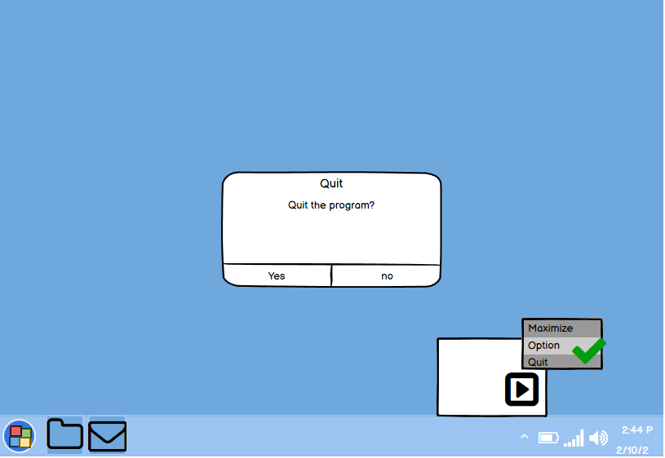
Part 1,
현황
Progress
형태 구성도
트레이 축소
화면 복구
프로그램 종료

Slide 5
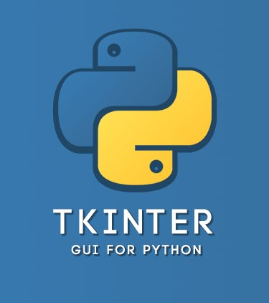

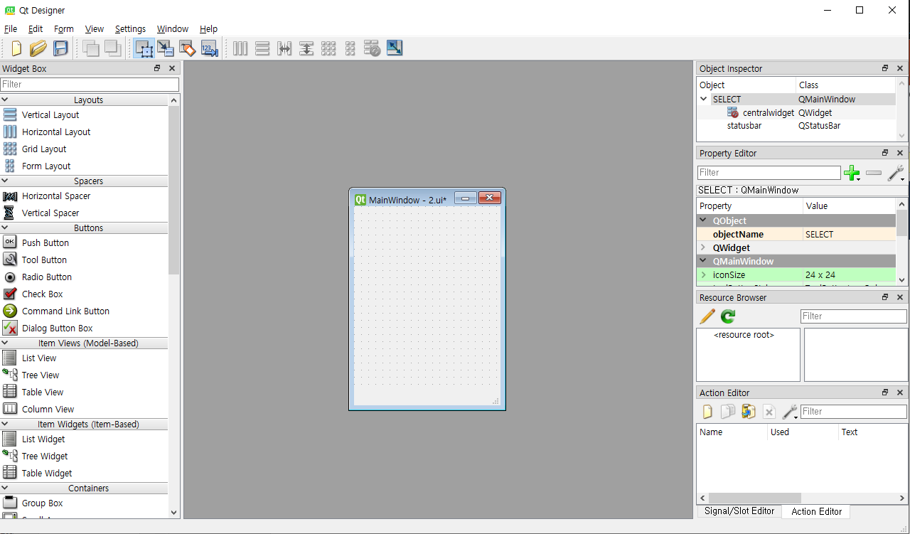
Part 1,
현황
Progress
TKINTER, PyQt5(Qt Designer)

Slide 6
Part 1,
현황
Progress
형태 구상
Page1.py
Page2.py
System Tray
카메라 화면을 띄우고
유저가 캠 조정을 할 수 있게 함.
넷플릭스와 유튜브버튼이 표시.
버튼 클릭시 브라우저를 통해
플랫폼 접속
Page2.py의 버튼 클릭시
제스쳐인식 백그라운드에서 실행

Slide 7
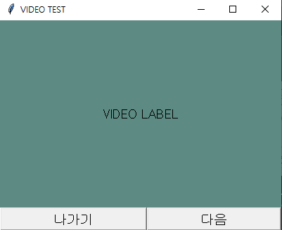
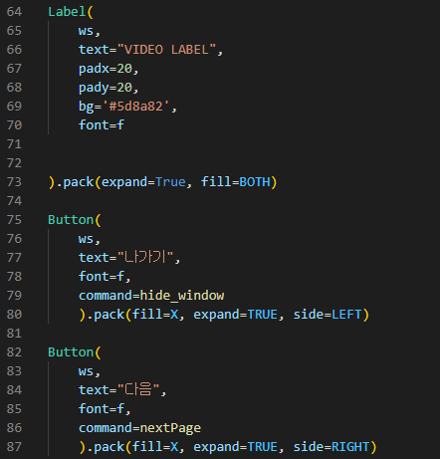
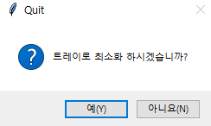
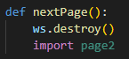
Part 1,
현황
Progress
Page1.py

Slide 8
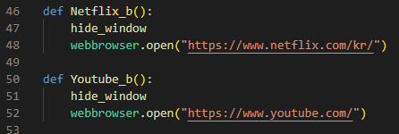
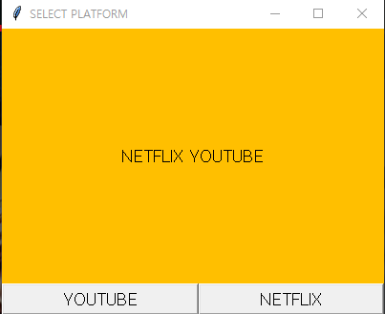
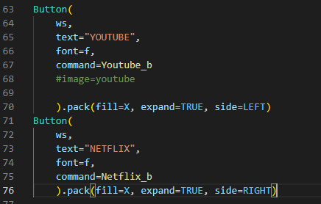
Part 1,
현황
Progress
Page2.py

Slide 9
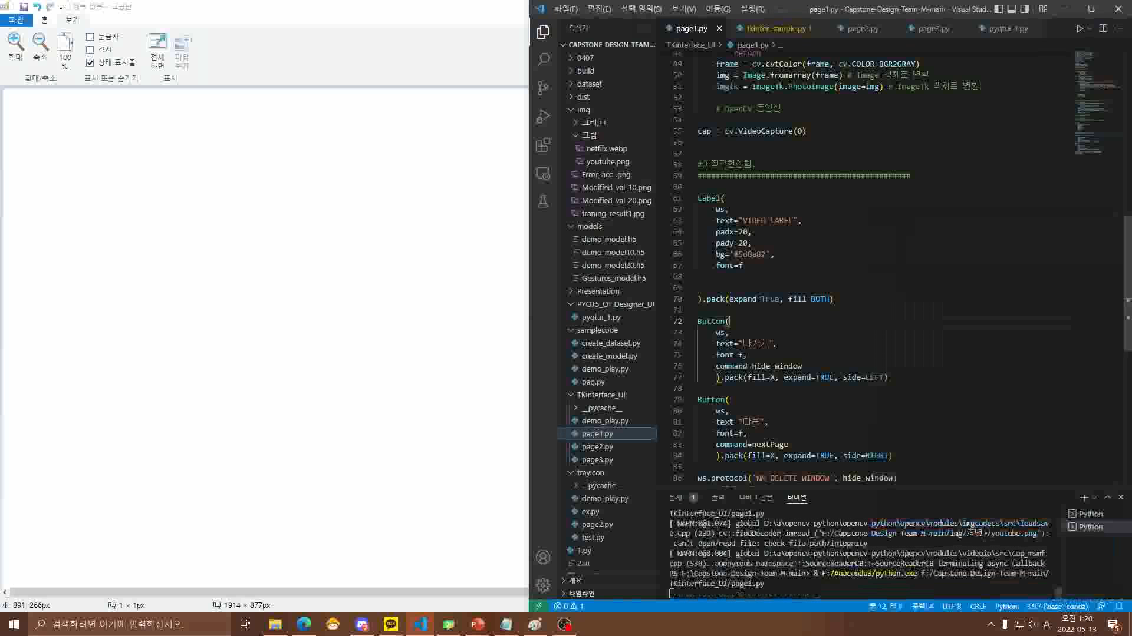
Part 1,
현황
Progress
코드 실행 영상

Slide 10
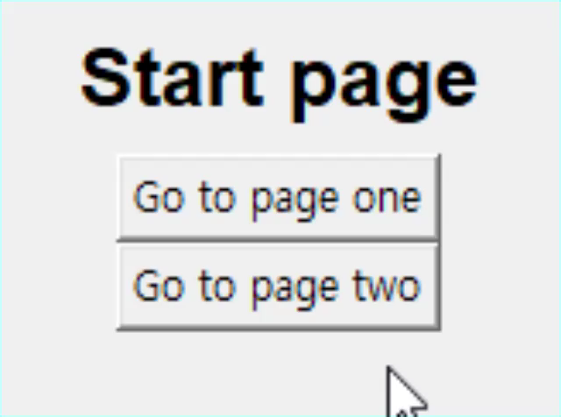

Part 1,
Progress
Progress
Another Code

Slide 11

Part 2,
향후 계획

Slide 12
Part 2,
향후계획
Improvements and Additional function
추가할점
개선점
1번프레임 캠화면 추가
2번프레임 버튼 클릭 시 프로그램 트레이
제스쳐코드 결합
프로그램 패키징
코드 모듈화
UI 개선

Slide 13
참고 및 출처, Github
Pystray Github - https://github.com/moses-palmer/pystray
Tkinter, Tcl/Tk 파이썬 인터페이스 doc - https://docs.python.org/ko/3/library/tkinter.html
캡스톤 디자인 M조, Github 주소 - https://github.com/devel0624/Capstone-Design-Team-M
01. 소개 (Introduction) - PyQt5 Tutorial - 파이썬으로 만드는 나만의 GUI 프로그램 (wikidocs.net)
Qt Designer Manual
PPT 템플릿, 새별 블로그 - https://blog.naver.com/seiru523

Slide 14
Q&A

